Slide 1


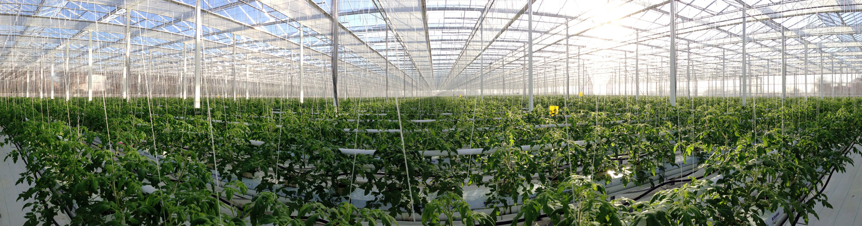


Supervision de serre
CHESNOUARD Dylan
GERARD Samuel
NGUENE Steven
RINEAU Willy
M ANGIBAUD

Slide 2










Présentation du projet
Le Groupe Olivier est spécialisé dans la production de tomates et concombres sous serres en verre dans la région nantaise à Haute-Goulaine et Saint-Julien-de-Concelles.
Ainsi, l’entreprise voudrait superviser l’état de la serre, tout en récupérant et stockant l’ensemble des données suivantes :

Slide 3
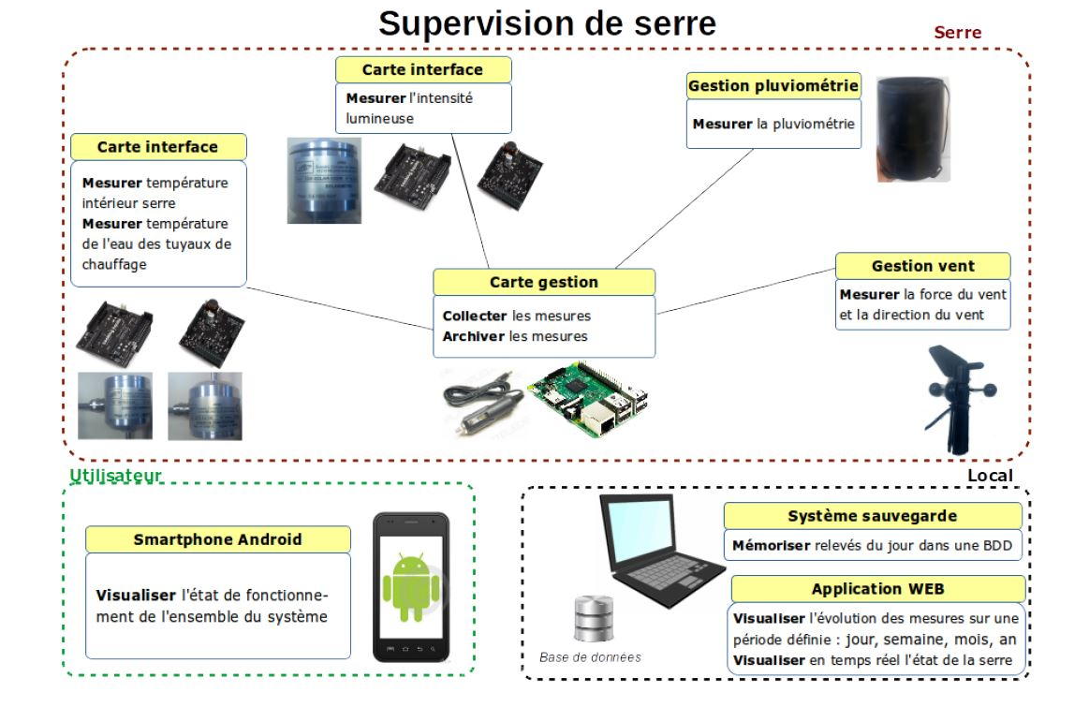
Synoptique du projet

Slide 4

Rôle des étudiants
Etudiant 1 : Steven
Partie rapsberry acquisition
Etudiant 3 : Samuel
Partie BDD avec le serveur Wamp
Etudiant 2 : Willy
Partie Web avec Netbeans
Etudiant 4 : Dylan
Partie Application androïd avec androïd studio

Slide 5







Partie Personnelle
Web
Carte de gestion
Visualisation de chaque mesures avec choix de la période.
Acquérir la mesure de l’intensité lumineuse.
Etude et configuration réseau des matériels.
Physique
Mise en place de la boucle de courant 4 / 20 mA.
Etalonnage du Solarimètre

Slide 6
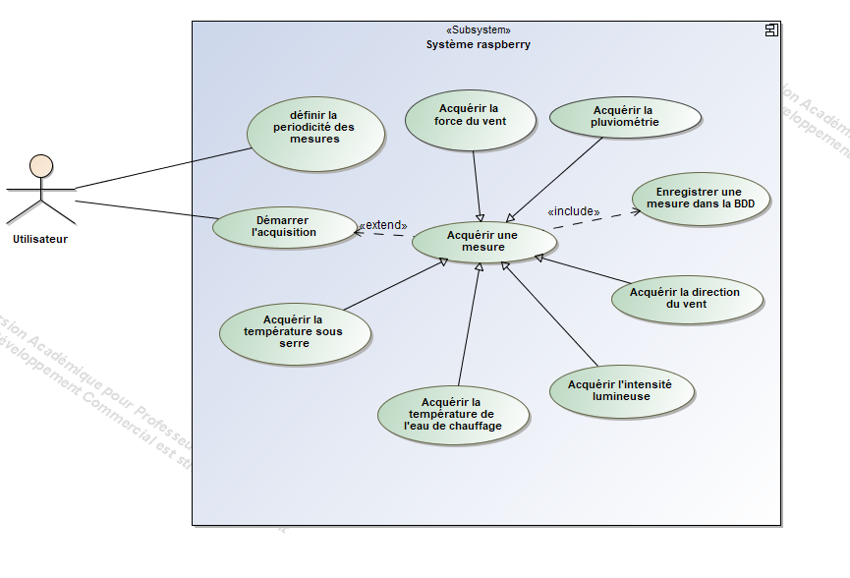
Diagramme de cas d’utilisation

Slide 7
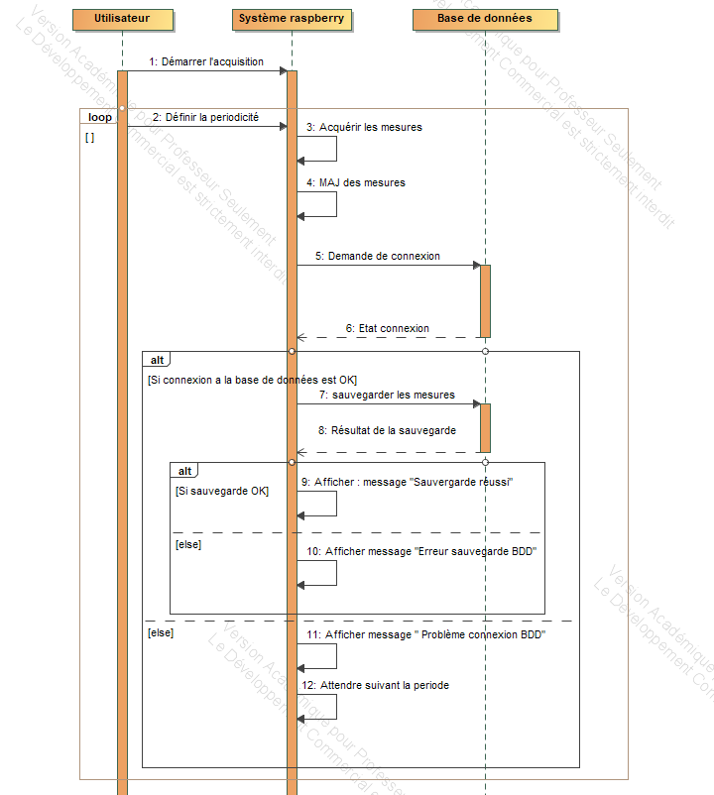
Diagramme de séquence

Slide 8
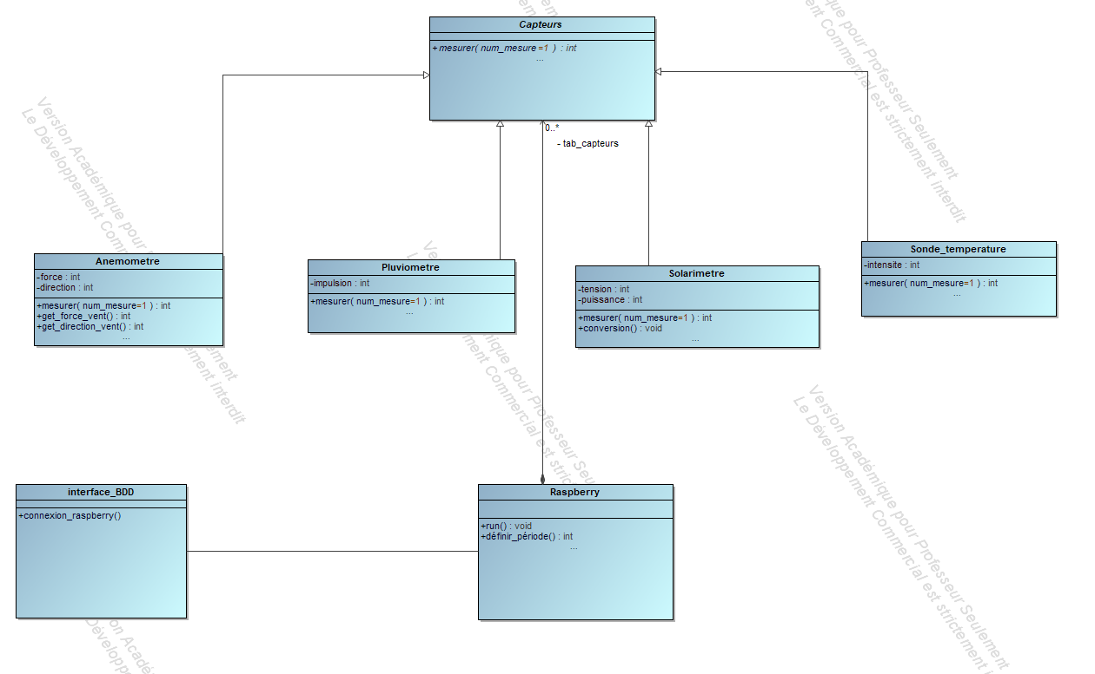
Diagramme de classe

Slide 9
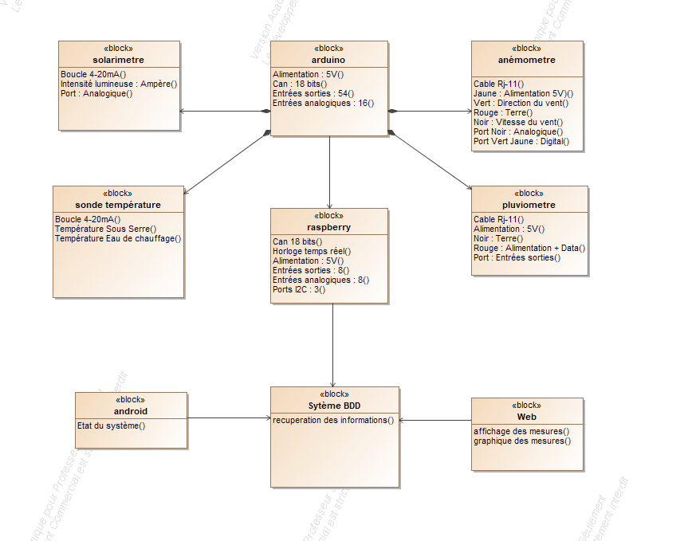
Diagramme de bloc

Slide 10
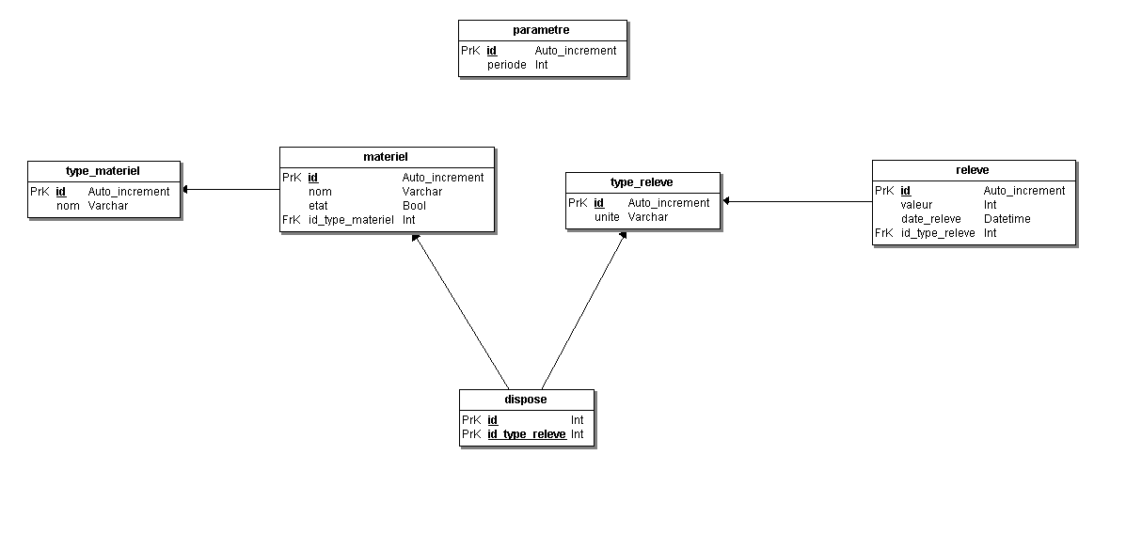
Schéma structurel de la base de données

Slide 11
Analyse du matériel

Slide 12
Solutions trouvées

Slide 13
Analyse du matériel

